Slide 1
勇敢說不！騷擾不在
翻轉世界。性別平權。由你開始
高雄市政府少年輔導委員會

Slide 2
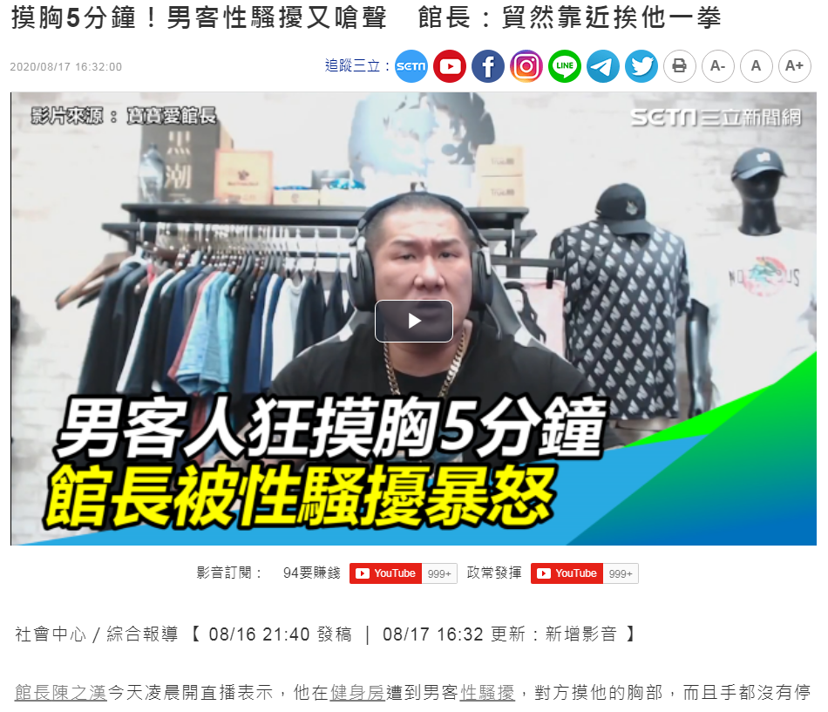
資料來源：https://www.setn.com/News.aspx?NewsID=798225

Slide 3
什麼是性騷擾呢?
不受到歡迎的、與性或性別有關性的言詞。
違反他人意願之行為或畫面加諸他人，令他人感到不舒服。
影響到您就學的表現，或日常生活之進行，就可能構成性騷擾。
資料來源：衛服部保護服務司https://ppt.cc/fO46Kx

Slide 4
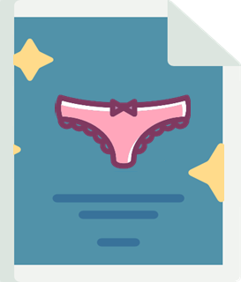
性騷擾 分為以下四種
1
言語的騷擾
2
肢體上騷擾
3
視覺的騷擾
4
不受歡迎的性要求

Slide 5
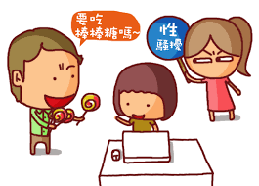
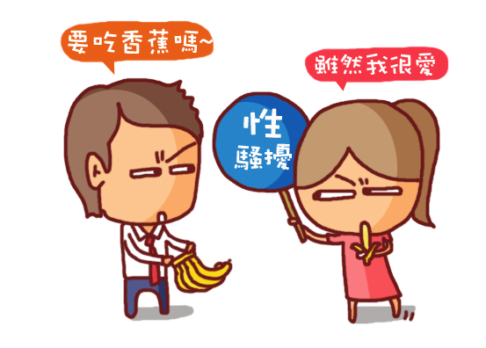
言語的騷擾
言語中帶有貶抑任一性別的意味。
性別偏見或歧視行為及態度，甚至帶有侮辱、敵視或詆毀其他性別的言論。

Slide 6
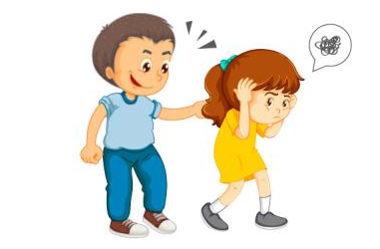
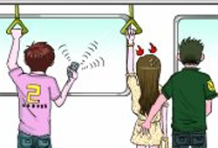
肢體上騷擾
任一人對他人做出肢體上的動作，讓對方覺得不受尊重及不舒服。(例如：故意觸碰對方的肢體。)

Slide 7
視覺的騷擾
展示裸露色情圖片或是帶有貶抑任一性別意味的海報、宣傳單，造成當事人不舒服者。

Slide 8
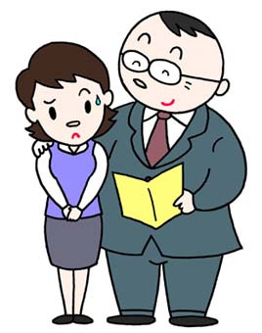
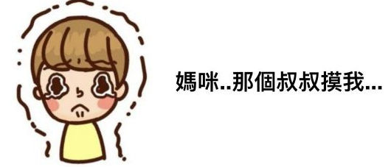
不受歡迎的性要求
以要求對方同意性服務作為交換利益條件的手段。(例如：給你/妳糖果，讓我摸一下。)

Slide 9
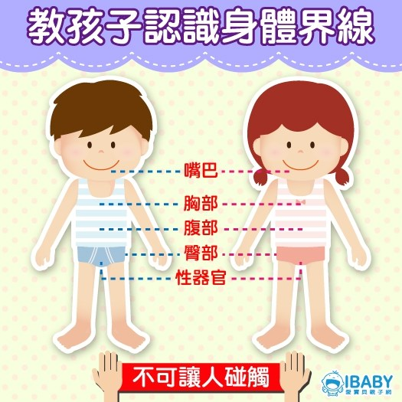

Slide 10
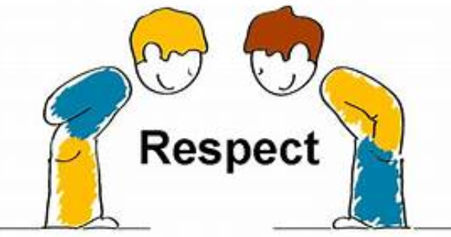
性騷擾人人都該注意!!!!!!
性騷擾是校園常見的問題，尤其國小、國中生因年幼可欺，很容易成為受害者。
大部分的人突然遇到性騷擾時，常常驚慌過度，不知如何是好。
每一個人，都應該了解性騷擾的相關知識。

Slide 11
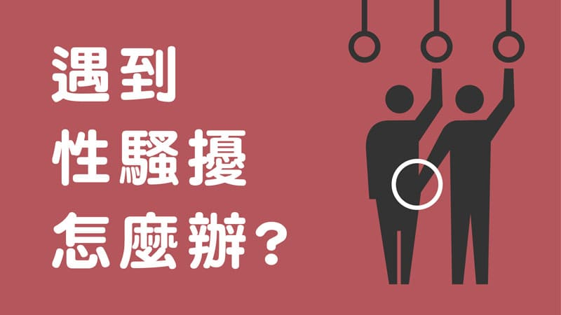

Slide 12
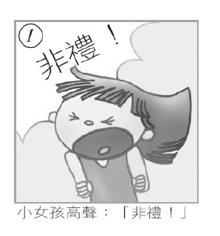
大聲說 「不」
如果你有不舒服的感覺，千萬不要懷疑，更不要猶豫大聲說「不要」、「我不喜歡」、「我不舒服」，請對方立即停止。即使他是你所尊敬的師長、認識的親戚、朋友。

Slide 13
求助方式
當下需要讓別人知道，你受到騷擾。
向導師、家長反映。
告知警察、好同學、好朋友 。
撥打「113」保護專線。

Slide 14
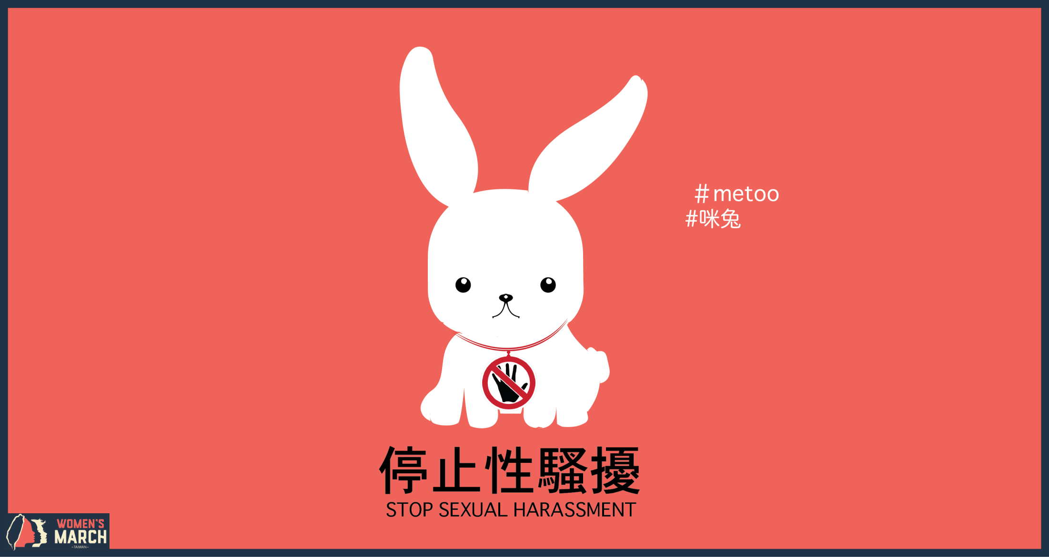

Slide 15
性霸凌
玩阿魯巴
飛機場
女生能力不用太好
女生就是要穿裙子
男人婆
男生哭
甚麼哭
家事是女生要做的
男不男的
女不女的
臭甲甲
北港香爐
玩千年殺
恐龍妹
娘娘腔
死Gay砲
男生就是應該要…
女生就是應該要…

Slide 16
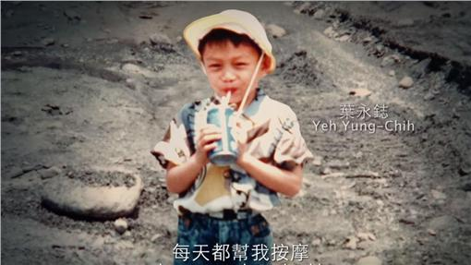
性霸凌
以語言、肢體或暴力對他人的性別氣質、性取向、性特徵取笑或評論的行為，包括有關性或身體部位的嘲諷玩笑、評論或譏笑。
Notes:
例如：講黃色笑話、拿對方身材開玩笑、以性的方式摩擦或抓重要部位、或是對性別氣質、性取向的譏笑

Slide 17
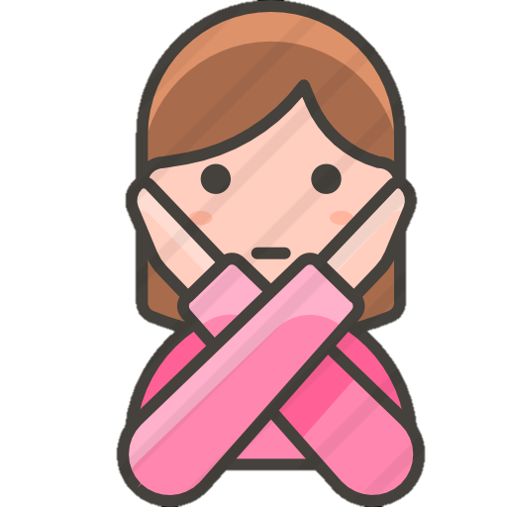
遇到性霸凌怎麼辦?
明確表達你的不舒服，讓對方知道你拒絕接受性霸凌。
離開現場去尋求協助。
任何人的性別特徵、性別特質、性傾向或性別認同都應被尊重，當被拿來取笑或攻擊時，不要因此失去自信或有罪惡感。
告訴你信任的人，和支持你的人談談，可以幫助心情調適及獲得協助。若性霸凌事件讓你出現身心症狀，應尋求精神醫療及心理諮商專業人員的協助。
性霸凌的求助管道：
1.向導師、家長反映、利用學校投訴信箱投訴
2.向教育部24小時反霸凌專線投訴
（0800-200885）
3.撥打113尋求協助或報警處理
Notes:
例如：
1.拒絕他人對你進行性霸凌（如拒絕阿魯巴），若同學仍強硬對你進行阿魯巴，請逃離現場並求助。
3. （例如父母、師長、朋友）
4.若性霸凌事件讓你感到焦慮、心情低落、恐懼、失眠、身心症狀（頭痛、胃痛、心悸等）、罪惡感、失去自信、無法集中注意力…

Slide 18
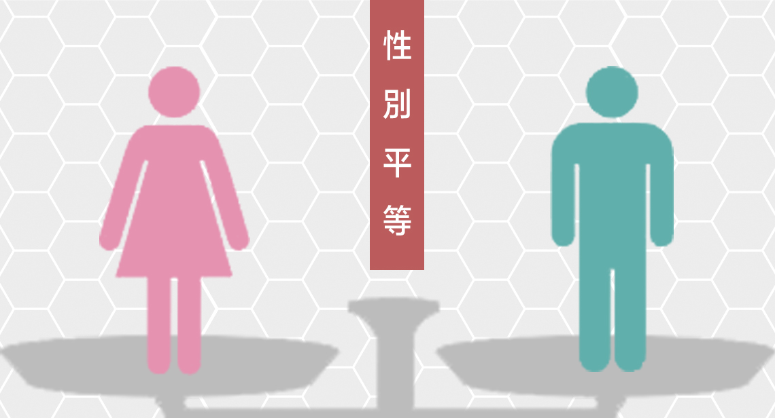
認識性別平等
性別平等小學堂：斷開習俗歧視鎖鍊
https://www.youtube.com/watch?v=bl3iA1c0Irg

Slide 19
性別平等 Gender Equality
什麼是性別平等？
性別平等是兩性教育中極為重要的概念之一，指任何人不因其生理性別、性傾向、性別特質或性別認同等不同，而受到差別待遇。
Notes:
在性別平等上，兩性應積極地追求相互尊重、包容差異，消極地避免性別歧視或偏見。
在社會生活及文化層面上約定俗成的性別概念（例如：「女主內、男主外」「男兒有淚不輕彈」等）。 對性取向不同者（如：男同性戀者、女同性戀者等）也應給予相當的尊重。

Slide 20
性別平等 Gender Equality
何謂性平三法?
「性別平等教育法」
「性別工作平等法」
「性騷擾防治法」

Slide 21
生活上存在的性別不平等
女生月經來不能去拜拜→
對月經的汙名化
大年初一女兒不能回娘家→會讓家裡帶來厄運、招致窮
覺得男性能力較女性好→男性比女性在職場上更容易加薪或升遷
Notes:
這些生活上的習俗顯示了對女性的不平等待遇
不管事在家庭、校園，甚至到了職場等，社會環境下仍舊存在缺乏性別平等，對性別不友善的問題

Slide 22
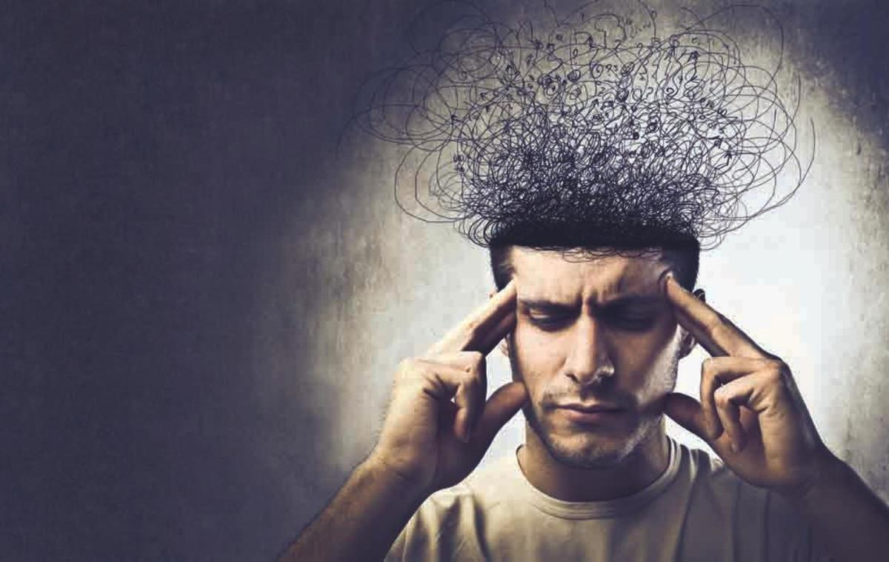
男生也是性別刻板印象的受害者!
男兒有淚不輕彈
男主外，女主內
男性的情緒常被要求要壓抑而無法紓解，或是被賦予了一些社會期待與要求，因此有較容易轉向菸酒等傷害健康的方式做為情緒出口。
衛生福利部的男性關懷專線(0800-013-999)
Notes:
剛才提到了許多都是社會上對於女性的一些不公平對待，男性其實也是性別不平等下的受害者
家庭主夫是吃軟飯、能力輸給女性的
當男性自幼就被教育「男兒有淚不輕彈」，當社會性別刻板印象認為堅強勇敢不示弱，才是男生該有的樣子時，
很難讓男性去傾訴自己受過的傷害，甚至難以求助

Slide 23
女生就是要有女生的樣子
誰來定義?
男生就是要有男生的樣子
Notes:
因為生理的性別，於是被框架，妳是女生，所以妳應該要怎樣......」、或是「你是男生，所以你要......」；
也會被貼上標籤，遭受不公平待遇
定義每一個人的樣子

Slide 24
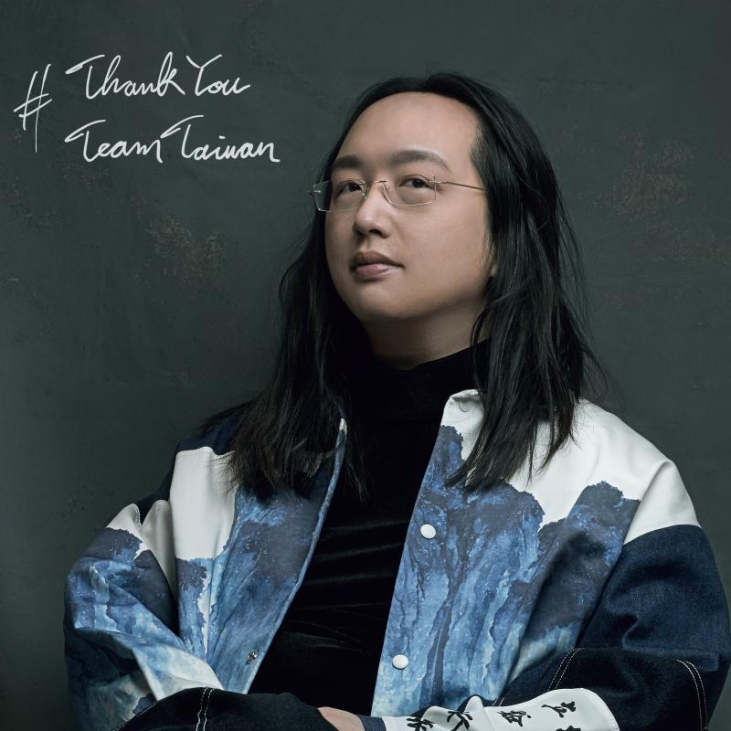
唐鳳
中華民國行政院政務委員
不少人對她的性別特別好奇。她25歲改名，同時宣告跨性別身份，身份證性別一欄填「無」。
我其實沒有變性，我一直都是我自己的樣子
做自己，如今勇敢活出自己人生
Notes:
唐鳳今年35歲，智商180的他卻只有國中肄業，因為不適應台灣教育，由父母親帶在家自學，8歲就自學電腦程式、16歲自創了電腦公司，33歲退休，成為 g0v社群創辦人和網路界的神人。
對唐鳳來說性別議題不是禁忌，她在變性前，就常以長髮的中性打扮出門，動完手術之後，變得更有女人味，她曾說其實自己一直清楚的知道，自己是女性，過去她也常和網友們分享變性的心路歷程，當時家人也支持她轉性做自己，如今勇敢活出自己人生，成為史上最年輕的政委，寫下傳奇。
原文網址: 唐鳳從「他」變「她」 勇敢活出自己成網路奇才 | ETtoday政治 | ETtoday新聞雲 https://www.ettoday.net/news/20160825/762361.htm#ixzz6ONp7cytG Follow us: @ETtodaynet on Twitter | ETtoday on Facebook

Slide 25
我們可以怎麼做？
Notes:
要讓社會成為一個性別平等且友善的環境，我們可以怎麼做

Slide 26
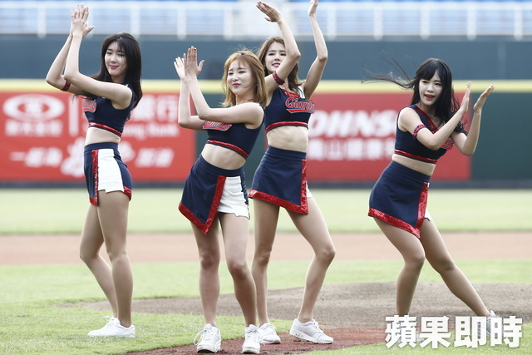
去性別化-拋除對性別的框架
不要以性別作為分離或差別待遇的基準，以
減少、去除性別核板印象。
Notes:
絕大多數工作內容其實與男女生理差異並沒有絕對的關係。也就是說，這種性別區隔的教育方式並非反映了真實的性別生理差異，
反而是建構、想像並強化了不同的社會性別，並設計出相對應的不同對待方式。

Slide 27
面對多元性別及性傾向…
試著
去了解
獨立思考
尊重的
態度
多方資料蒐集
我的想法是？
每個人的獨特性
Notes:
在講這個之前，先看一下影片

Slide 28
恐怖情人徵兆
「多疑」：對另一半極度不信任，常會懷疑對方欺騙自己或對自己不忠。
「極端」：挫折容忍度低，情緒起伏大，容易因為小事而情緒失控甚至出手打人。
「自我」：以自我為中心思考，認為自己才是對的，不願與他人溝通。
「掌控」：執著於掌控另一半日常行蹤、交友狀況及金錢使用等，不願給對方任何自由空間。
「濫用」：對於藥物或酒精上癮，導致精神不濟、情緒不穩。
「傷害」：對另一半施以精神或肢體上的暴力行為，使對方的身體產生損害、心理感到壓迫。
Notes:
https://www.npa.gov.tw/NPAGip/wSite/ct?xItem=93874&ctNode=11745&mp=1

Slide 29
影片欣賞
https://www.youtube.com/watch?v=V85QIzctLUo&ab_channel=WebTVAsiaTaiwan

Slide 30
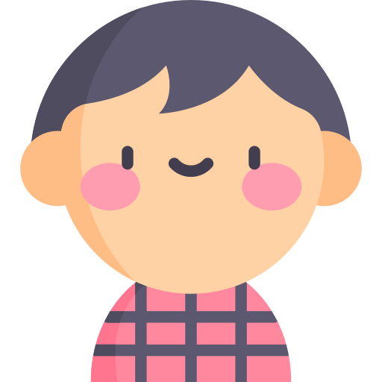
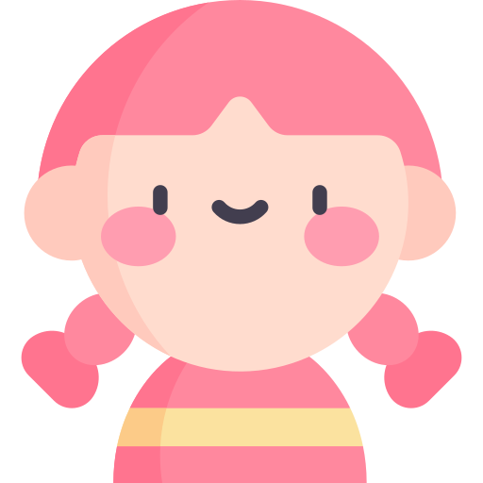
認識身體界線，學會保護自己
好好表達情感，避免遇到/成為恐佈情人
尊重與認識彼此的差異減少校園霸凌

Slide 31
尊重 平等 友善
性別平權 共創和諧
Respect Everyone

Slide 32
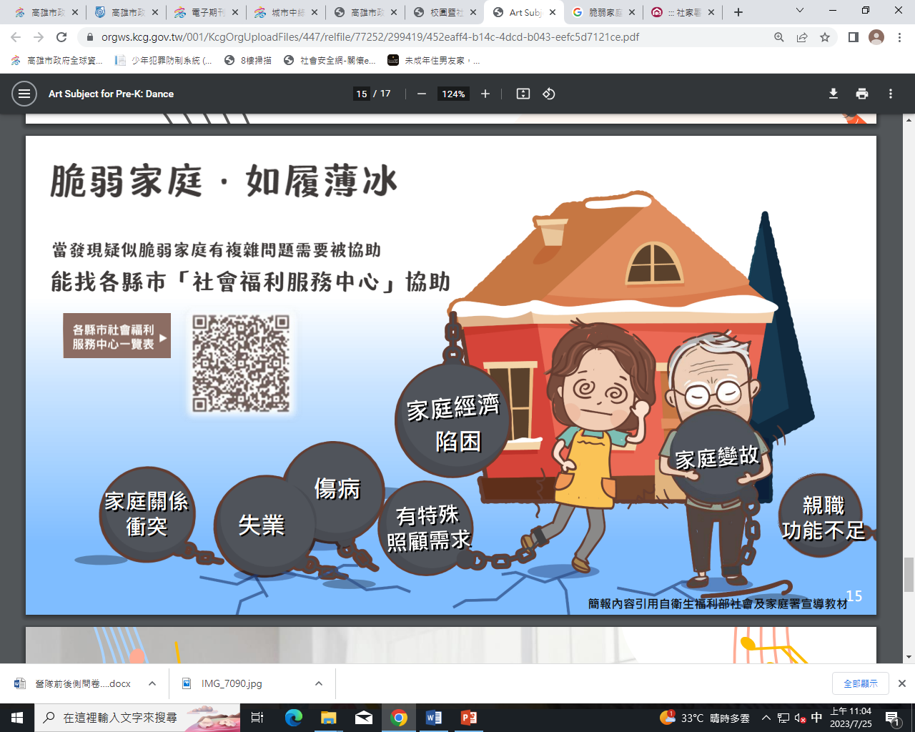

Slide 33
謝謝觀賞THANKS !
當你面對性騷擾、性侵害、性暴力、
性霸凌等等事件感到不知所措
少年輔導委員會
願意和你站在一起！
找我們 07-380-1484

